Slide 1
ΑΠΛΟΣ ΚΑΘΑΡΙΣΜΟΣ ΠΡΟΣΩΠΟΥ

Slide 2
Σταδια απλησ περιποιησησ προσωπου
Απλός καθαρισμός
Αναγνώριση δέρματος – επιλογή κατάλληλων προϊόντων
Απολέπιση (peeling)
Μάλαξη (massage)
Εφαρμογή μάσκας
Εφαρμογή ενυδατικής ή αντιηλιακής κρέμας

Slide 3
Απλοσ καθαρισμοσ
Σκοπός του απλού καθαρισμού είναι να απομακρυνθεί από το πρόσωπο το λαιμό και το ντεκολτέ ο επιφανειακός ρύπος ο οποίος αποτελείται από:
Σμήγμα
Ιδρώτα
Νεκρά κύτταρα
Ρύπους της ατμόσφαιρας
Υπολείμματα προϊόντων φροντίδας του δέρματος
Μακιγιάζ
Όταν ο απλός καθαρισμός εφαρμόζεται σε μακιγιαρισμένο πρόσωπο ονομάζεται “ντεμακιγιάζ”
Η διαδικασία εφαρμόζεται πάντα πριν από κάθε περιποίηση.

Slide 4
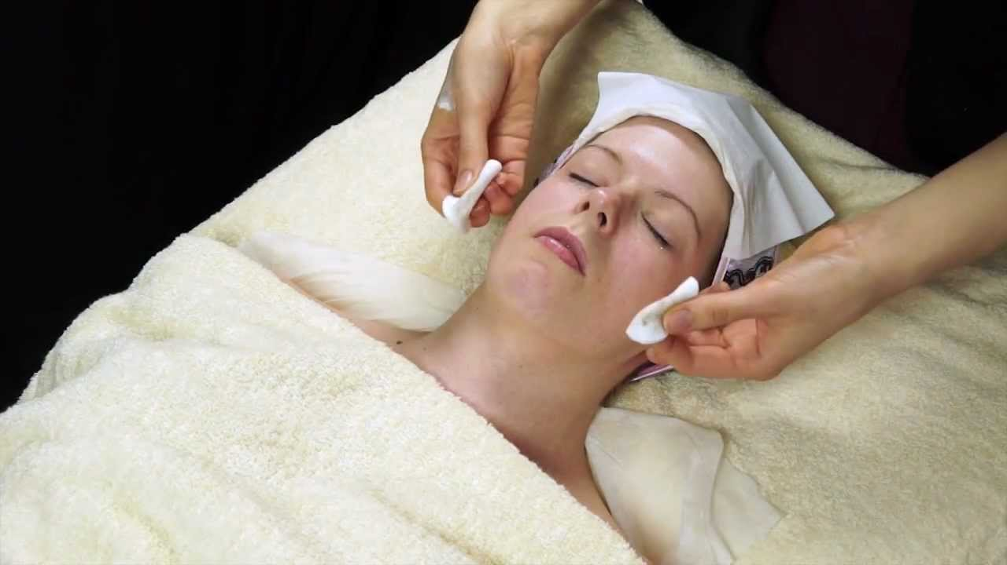
Σταδια απλου καθαρισμου προσωπου
Καθαρισμός ματιών – χειλιών (αν υπάρχει μακιγιάζ)
Καθαρισμός προσώπου
Εφαρμογή λοσιόν

Slide 5
Προϊοντα απλου καθαρισμου
Γαλακτώματα
Κρέμες
Σαπούνια
Αφροί καθαρισμού
Gel καθαρισμού
Micellar water (μικυλλιακό νερό)
Προϊόντα για τα μάτια
Λοσιόν
Τα καθαριστικά προϊόντα επιλέγονται με βάση τον τύπο δέρματος. Κακή επιλογή καθαριστικού μπορεί να προκαλέσει ερεθισμό, αφυδάτωση ακόμα και ακμή.

Slide 6
Γαλακτωματα
Πλεονεκτούν έναντι άλλων καθαριστικών γιατί:
Γαλακτωματοποιούν το σμήγμα
Σπάνια ερεθίζουν το δέρμα
Περιέχουν μαλακτικές και ενυδατικές ουσίες
Δεν αφυδατώνουν
ΚΑΤΑΛΛΗΛΑ ΓΙΑ: κανονικά, μικτά, ξηρά και αφυδατωμένα δέρματα. Καθαρίζουν χωρίς να αφυδατώνουν.
Κρεμεσ καθαρισμου
ΚΑΤΑΛΛΗΛΕΣ ΓΙΑ: να αφαιρέσουμε βαρύ μακιγιάζ (όπως το θεατρικό). Είναι παχύρευστα και πιο λιπαρά προϊόντα και χρησιμοποιούνται όπως και τα γαλακτώματα.

Slide 7
Σαπουνια
Eίναι σε υγρή μορφή .
Αφαιρούν μεγάλη ποσότητα σμήγματος και η συχνή χρήση προκαλεί αφυδάτωση και ερεθισμό.
Υπάρχουν 2 ειδών σαπούνια καθαρισμού:
Τα καλλυντικά σαπούνια: είναι πιο ήπια και έχουν ουδέτερο Ph (4,5-6)
Τα φαρμακευτικά σαπούνια: είναι πιο ισχυρά και πιο όξινα (Ph 3,5) και περιέχουν αντιμικροβιακές ουσίες.
Μετά τον καθαρισμό με σαπούνι χρησιμοποιούμε ενυδατική κρέμα για να αντισταθμίσουμε την αφυδάτωση.
ΚΑΤΑΛΛΗΛΑ ΓΙΑ: λιπαρά, μικτά και ακνεϊκά δέρματα

Slide 8
Αφροι καθαρισμου
Χρειάζονται πολύ λίγο νερό προκειμένου να σχηματιστεί σαπουνάδα και είναι πιο εύχρηστα προϊόντα σε σχέση με τα σαπούνια.
Απλώνονται σε βρεγμένη επιδερμίδα με κυκλικές κινήσεις και ξεπλένονται με νερό.
Συνήθως δεν ξηραίνουν τόσο όσο τα σαπούνια.
ΚΑΤΑΛΛΗΛΟΙ ΓΙΑ: κανονικά, λιπαρά, μικτά και ακνεϊκά δέρματα.

Slide 9
Gel καθαρισμου
Είναι σύγχρονα και πολύ δημοφιλή προϊόντα που δεν περιέχουν σαπούνι.
Περιέχουν ενυδατικούς και μαλακτικούς παράγοντες
Χρειάζονται ελάχιστο νερό για να καθαρίσουν.
Απλώνονται σε βρεγμένη επιδερμίδα με κυκλικές κινήσεις και στη συνέχεια ξεπλένονται με νερό.
Δεν μπορούν να αφαιρέσουν βαρύ μακιγιάζ.
Λόγω του ότι δεν περιέχουν σαπούνι δεν αφυδατώνουν
ΚΑΤΑΛΛΗΛΑ ΓΙΑ: πολύ ευαίσθητα, ξηρά και αφυδατωμένα δέρματα.

Slide 10
Micellar water (μικυλλιακο νερο)
Προκειται για προϊόντα που περιέχουν μόρια λαδιού διεσπαρμένα μέσα σε μόρια νερού που ονομάζονται μικύλλα.
Τα προιόντα αυτά έχουν παρόμοιο ιξώδες με το νερό η υφή τους όμως είναι διαφορετική.
Καθαρίζουν χωρίς να αναμιγνύονται με νερό και δεν χρειάζονται ξέπλυμα.
Δεν χρειάζεται να βάλουμε λοσιόν μετά τη χρήση του προϊόντος αφού το προϊόν είναι all in one.
Διαποτίζουμε ένα κομμάτι βαμβάκι με το προϊόν και περνάμε μ΄αυτό το πρόσωπο. Επαναλαμβάνουμε μέχρι το βαμβάκι να βγεί καθαρό.
Δεν μπορούν να καθαρίσουν πολύ βαρύ make up και αδιάβροχη mascara.
ΚΑΤΑΛΛΗΛΟ ΓΙΑ : πολύ ευαίσθητα και ξηρά δέρματα ή όταν δεν υπάρχει χρόνος να χρησιμοποιήσουμε ένα συνηθισμένο καθαριστικό προϊόν.

Slide 11
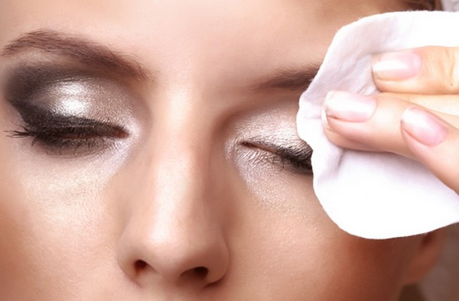
Προϊοντα καθαρισμου ματιων
Είναι προϊόντα με ελαιώδη ή υδατική σύσταση κατάλληλα να αφαιρούν τις σκιές και τη μάσκαρα χωρίς να ερεθίζουν τα μάτια.

Slide 12
ΛΟΣΙΟΝ
ΧΡΗΣΗ: μετά τον καθαρισμό του δέρματος.
Ιδιότητες λοσιόν
Απομακρύνει τα υπολείματα του προϊόντος καθαρισμού.
Τονώνει και διεγείρει την κυκλοφορία του δέρματος.
Επαναφέρει το pH στις φυσιολογικές τιμές.
Κλείνει τους διεσταλμένους πόρους.
Δίνει μια ευχάριστη αίσθηση δροσιάς.
Είδη λοσιόν
Στυπτικές: περιέχουν σχεδόν πάντα οινόπνευμα και χρησιμοποιούνται σε λιπαρά – ακνεϊκά δέρματα.
Τονωτικές: περιέχουν λίγο ή καθόλου οινόπνευμα και μπορούν να χρησιμοποιηθούν σε όλους τους τύπους δέρματος.
Μέρος ή όλη η ποσότητα του νερού των λοσιόν μπορεί να αντικατασταθεί από αρωματικά νερά όπως ροδόνερο, νερό άνθεων πορτοκαλιάς κτλ.

Slide 13
ανακεφαλαιωση
Ο απλός καθαρισμός είναι μια διαδικασία που την κάνουμε απαραίτητα πριν από κάθε περιποίηση.
Υπάρχουν διάφοροι τύποι καθαριστικών ανάλογα με τον τύπο δέρματος. Τα πιο δημοφιλή που χρησιμοποιούμε στο ινστιτούτο αισθητικής είναι:
  Τα γαλακτώματα που εφαρμόζονται κανονικά, μικτά ξηρά και αφυδατωμένα δέρματα.
  Τα σαπούνια που απευθύνονται κυρίως σε μικτά, λιπαρά και ακνεϊκά δέρματα.
  Οι κρέμες καθαρισμού όταν η πελάτισσα έχει βαρύ μακιγιάζ.
  Η συχνή χρήση σαπουνιού μπορεί να προκαλέσει αφυδάτωση σε αντίθεση με το γαλάκτωμα που περιέχει ενυδατικούς παράγοντες και προστατεύει το δέρμα.
  Μετά τον καθαρισμό του προσώπου εφαρμόζουμε πάντοτε λοσιόν.

